Slide 1
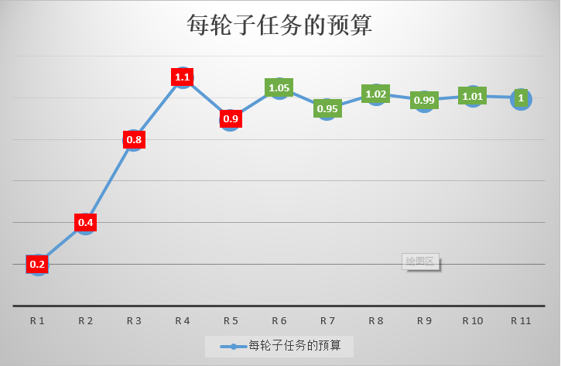
稳定价格阶段
动态定价阶段

Slide 2
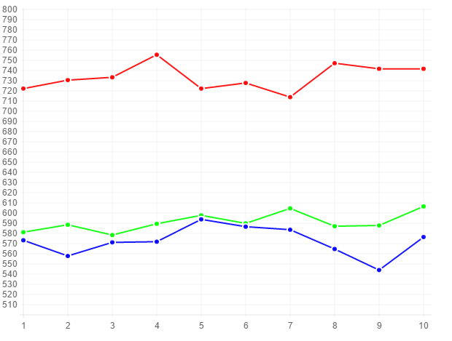

感知开销
任务轮次

Slide 3
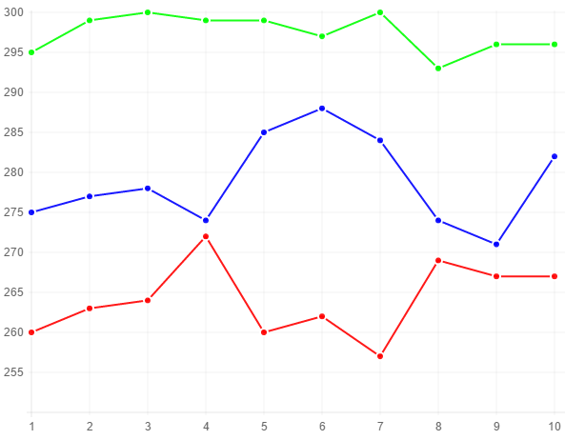
固定价格
逆向竞拍
动态分配预算
感知数据数量
任务轮次

Slide 4
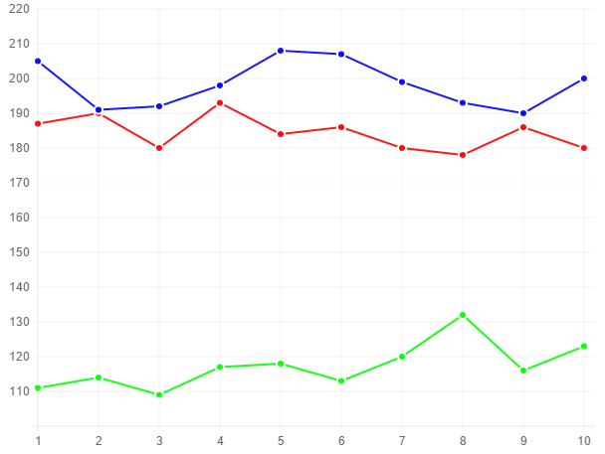
固定价格
逆向竞拍
动态分配预算
每轮任务参与者数量
任务轮次

Slide 5
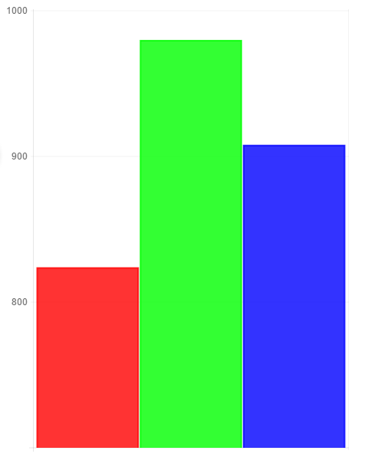
完成任务区域
固定价格
动态分配预算
逆向竞拍

